Slide 1
화이트호텔 디자인 수정
21090906

Slide 2
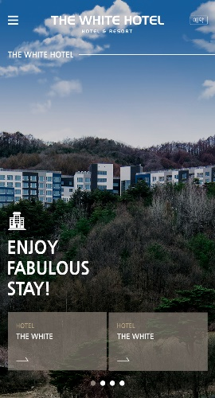
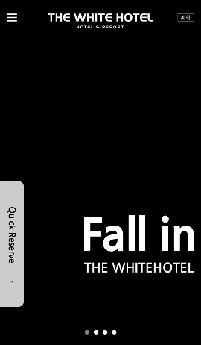
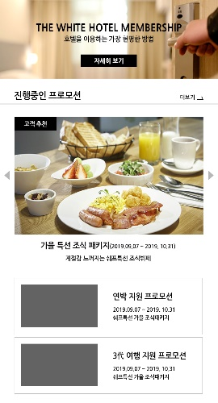
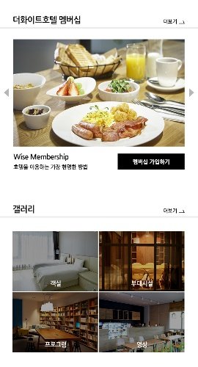
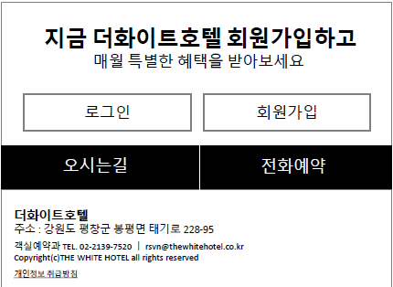
1안
2안
전체 페이지로 요청
푸터영역 추가

Slide 3
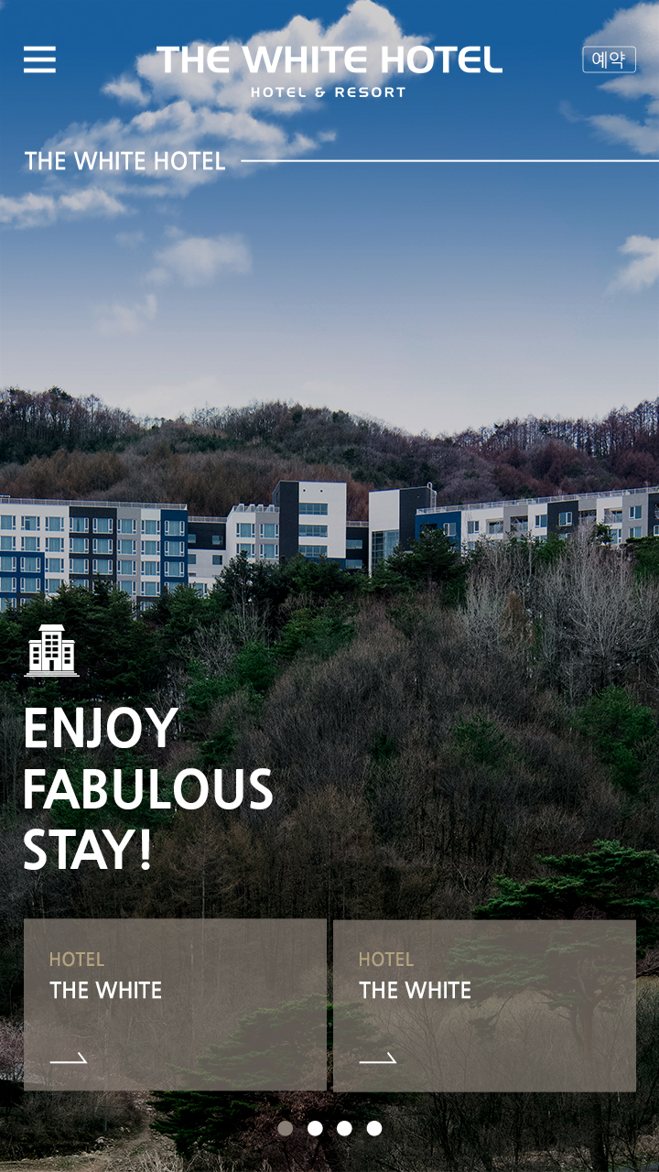

배경 추가
Fall in
THE WHITEHOTEL
문구 변경
ROOM
SPECIAL OFFERS

Slide 4
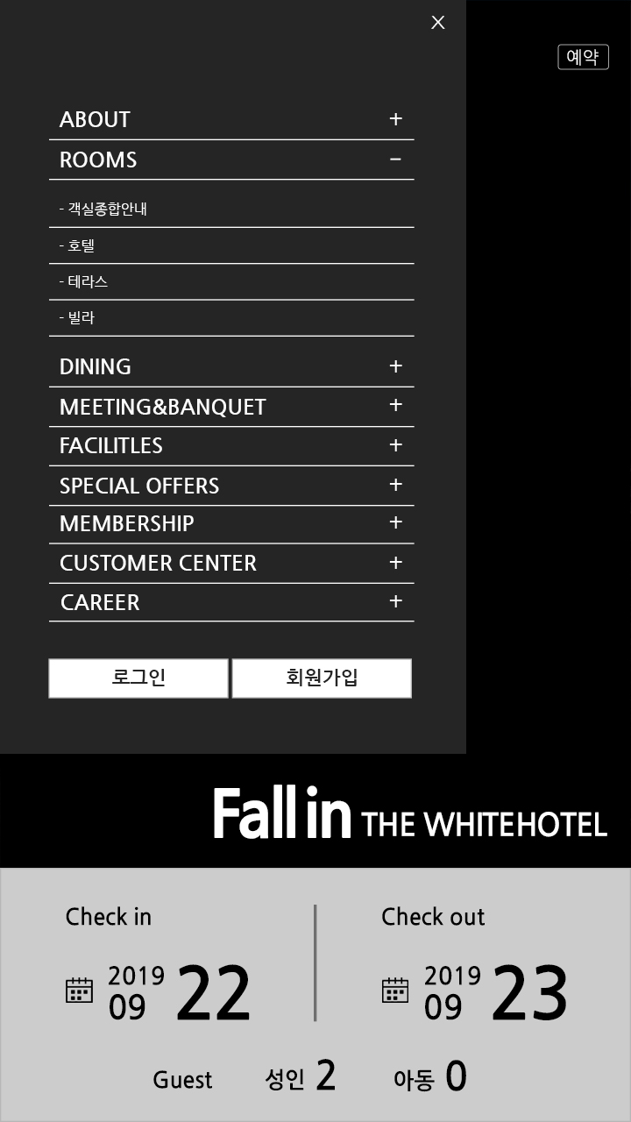
2안에 있는 비주얼 이미지로 변경
퀵메뉴 닫기 버튼 추가
버튼 추가
성인 2
▲
▼
아동 1
▲
▼
예약하기

Slide 5
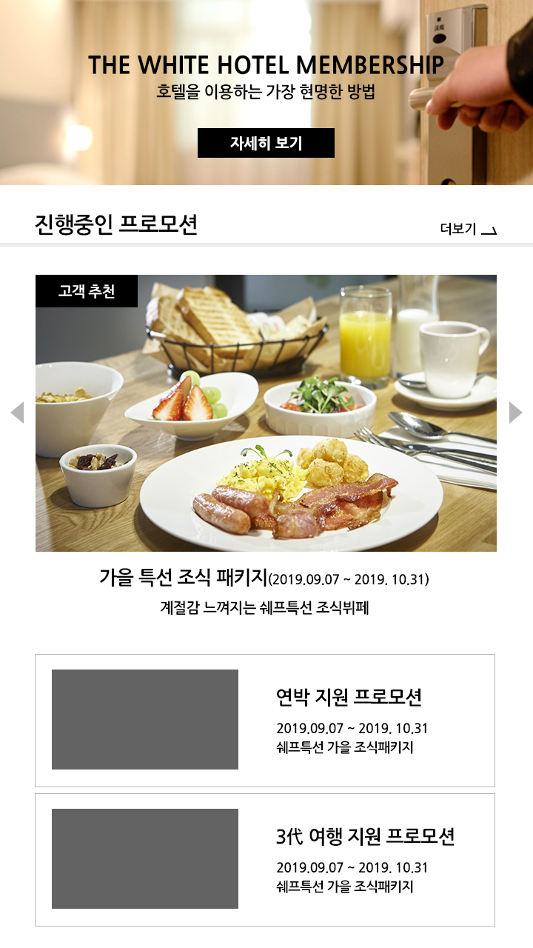
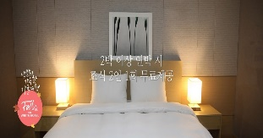

롤링 화살표 추가
< >
아이콘 추가
BEST
\ 95,000
이미지 추가

Slide 6


Wise Membership
다양한 서비스를 만나보세요!
이미지 변경
이미지 클릭 시
확대 된 레이어로 표시
X

Slide 7
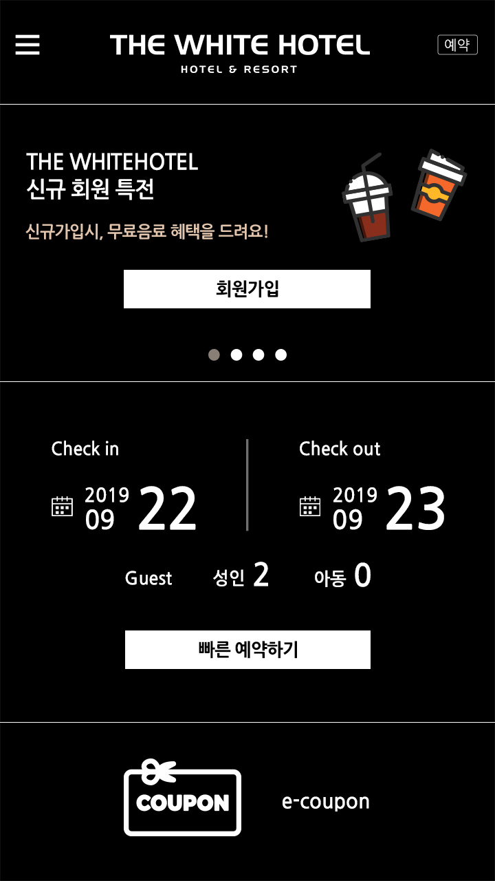
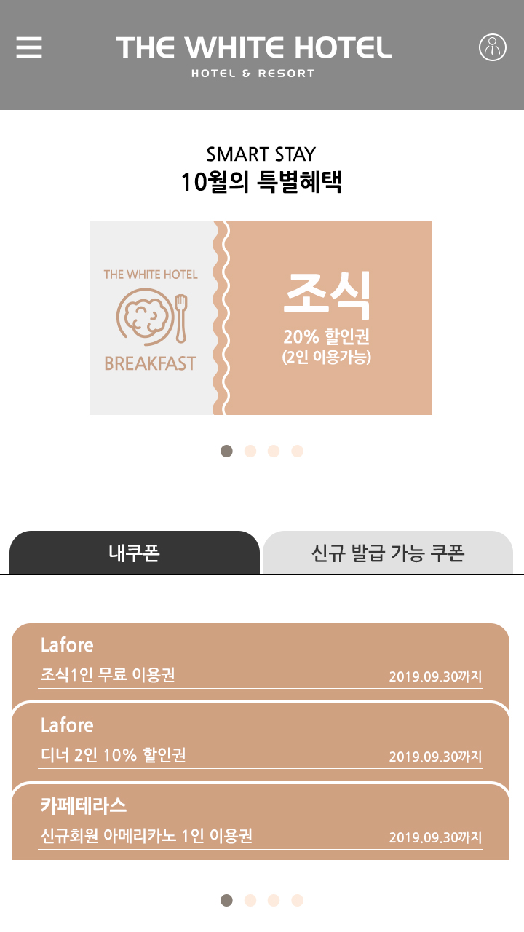
백그라운드 변경
색상 검정색이 아닌
다른 컬러로 변경
로고 컬러 추가
푸터추가
푸터추가

